Slide 1
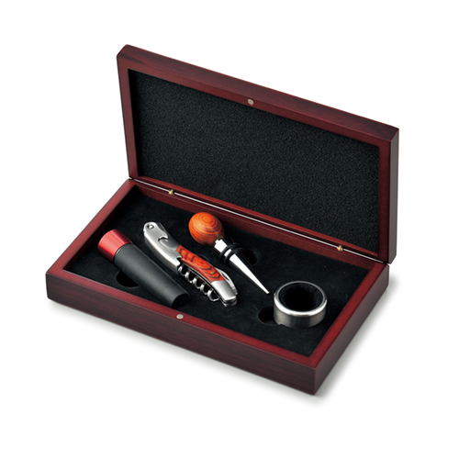
【提案書】
ソムリエキット4P
特徴
ワイン好きの方々のための、オシャレで洗練されたワインツールの4点セットです。大人なギフト用としても非常に人気がありますし、名入れも可能ですのでオリジナルグッズ用などにもおすすめ。
納期
納期スペース
仕様
素 材 ： ステンレススチール・木(ローズウッド・MDF)・アルミニウム・シ リコン・亜鉛合金・PET
サイズ ： 135×230×45mm
包 装 ： 箱入 箱サイズ/145×240×56m
お見積
お見積りスペース

